Slide 1
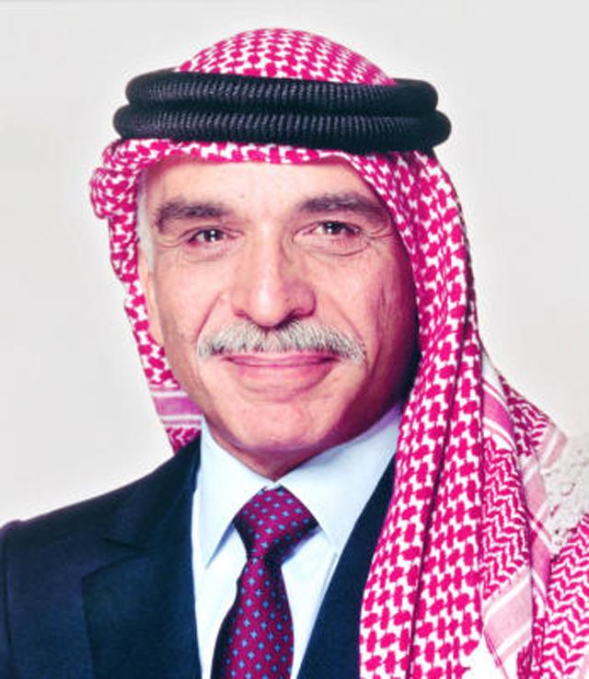
الملك الحسين بن طلال بن عبد الله الأول الهاشمي
الملك الباني
فاروق خريم – الصف الخامس د

Slide 2
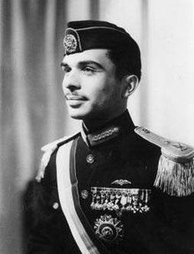
نبذة عن حياته
الملك الحسين بن طلال بن عبد الله الأول الهاشمي (14 نوفمبر 1935 – 7 فبراير 1999)، هو ثالث ملوك المملكة الأردنية الهاشمية.
تولّى الحكم في الحادي عشر من أغسطس عام 1952 وحتى وفاته.
بدأ دراسته في عمّان في الكلية العلمية الإسلامية، بينما أكمل تعليمه في الخارج بالمملكة المتحدة – أكاديمية ساندهيرست العسكرية.
تزوج عدّة مرات وله العديد من الأبناء منهم جلالة الملك عبد الله بن الحسين – الملك الحالي للمملكة الأردنية الهاشمية.

Slide 3
أهم إنجازاته
تعريب قيادة الجيش العربي.
انتصار الجيش العربي على الجيش الاسرائيلي في معركة الكرامة.
بناء بنية اقتصادية وصناعية لتعزيز التقدم والتطور في صناعات الأردن الرئيسية.
إنشاء شبكة من الطرق تغطي أنحاء المملكة كافة.
إنشاء الجامعة الأردنية وتطور مستوى التعليم في الأردن.
حقق الأردن في عهده السبق لعدد من الإنجازات الطبية في العديد من المستشفيات الأردنية.
إنشاء الطرق الزراعية والعديد من السدود.

Slide 4
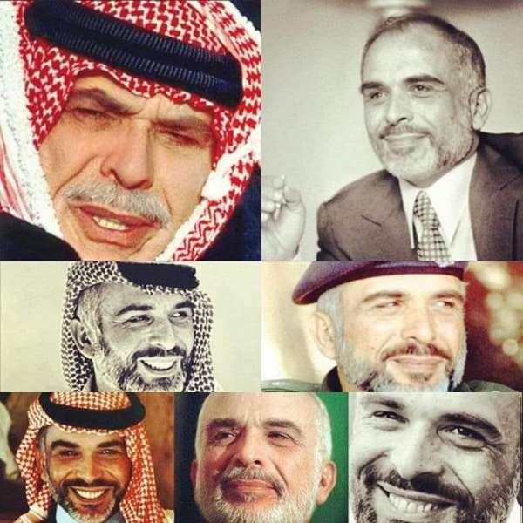
الإنسان أغلى ما نملك

